Slide 1
Bills Collector
Команда 7.4
Notes:
Здравствуйте, мы команда 7.4. Сегодня мы представим вам концепт проекта по учету и оптимизации потребления коммунальных услуг Bills Collector. Но для начала предствлю вам нашу команду.

Slide 2
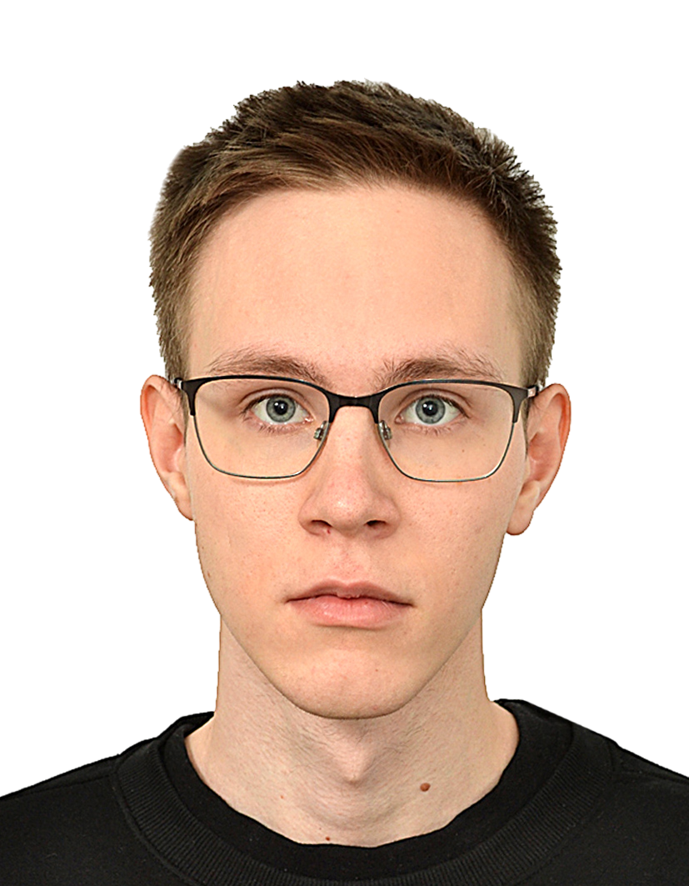

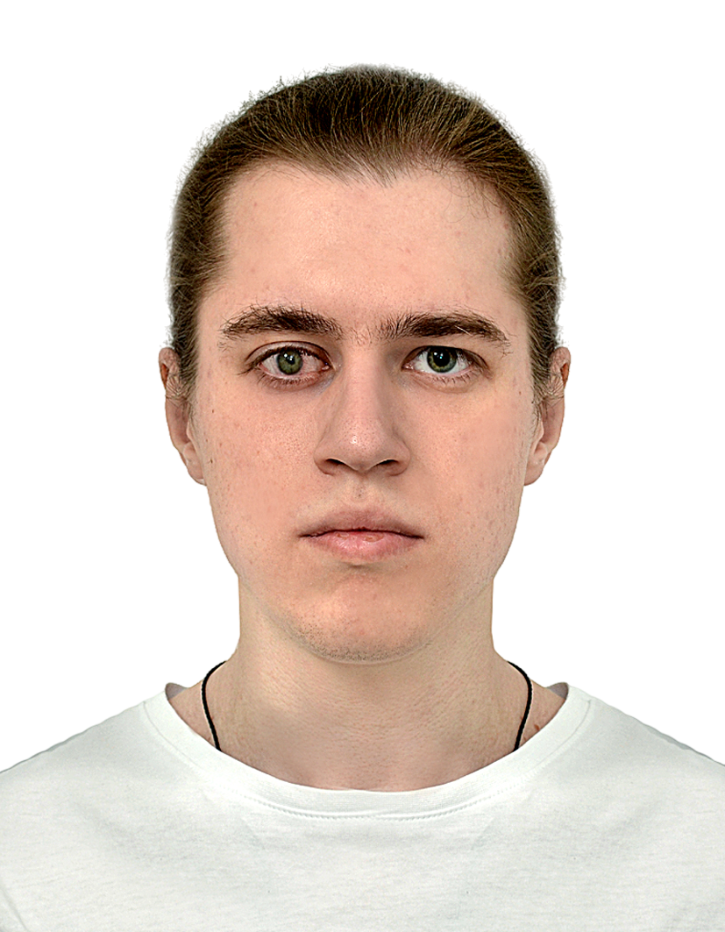
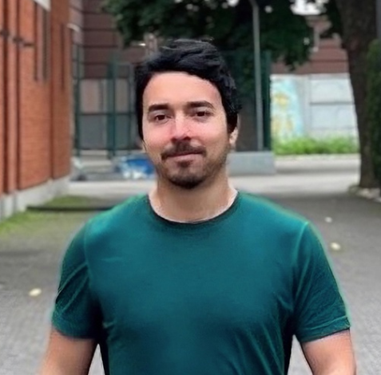
Команда 7.4
Артем Лысенко Тимлид,
backend разработчик,
менеджер проекта
Мартен Тавфик
Тестировщик, бизнес аналитик
Михаил Леонов
Mobile разработчик, бизнес аналитик
Маатук Джавхер
Дизайнер, тестировщик
Notes:
Наша команда состоит из 4х человек Артем Лысенко, Михаил Леонов, Маатук Джавхер, Мартен Тавфик. Наши роли представлены на экране. Давайте перейдем к решаемой нашей командой проблеме.

Slide 3
Проблема
Устаревшая система учета потребления коммунальных услуг
Неконтролируемое потребление услуг
Notes:
Мы выделили следующие проблемы в процессе учета потребления коммунальных услуг. Многие до сих пор используют бумажные хранители информации для ведения учета потребления КУ. Что ведет неструктурированному формату хранения данных и их потере. Пример неконтролируемого потребления – протечка.

Slide 4
Целевая аудитория
Пол
Возраст
15%
50%
35%
50%
50%
16 - 25
26 - 45
+45
Notes:
В ходе проведенного анализа предметной области мы выделили, что нашей наиболее целевой аудиторией являеются мужчины и женщины в возрасте от 26 до 45 лет в равной пропорции.

Slide 5
Предлагаемое решение
Мобильное приложение, позволяющее
Добавлять, удалять и просматривать данные об услуге в агрегированном виде
Получать советы по оптимизации потребления услуг
Получать прогнозируемый уровень потребления услуг
Notes:
Специально для нашей целевой аудитории мы предлагаем наше мобильное приложение…

Slide 6
Средства реализации
Серверная часть
Kotlin 1.9.23
Spring Boot 3.2.3
PostgreSQL 16.2
Keycloak 23.0.7
Nginx 1.25.0
Клиентская часть
Dart 3.3.1
Flutter 3.19.3
Notes:
Перейдем к средствам реализации.
Для реализации серверной части приложения мы выбрали язык программирования kotlin и фреймворк spring boot, что обеспечит нам высокую скорость разработки.
В качестве системы управления базой данных была выбрана open-source СУБД PostgreSQL.
В качестве решения по авторизации, идентификации пользователей был выбран keycloak, в будующем он позволит нам настроить авторизацию через сторонние сервисы.
В качестве балансировщика нагрузки выступает nginx
На клиете мы используем язык программировая Dart и фреймворк flutter для последующей кросплатформенности.

Slide 7
Конкурентное преимущество
Нативная поддержка русского языка
Возможность получения рекомендации по оптимизации потребления услуг
Notes:
Нашими конкурентными преимуществами мы выделили нативную поддержку русского языка и систему рекоммендаций по оптимизации потребления услуг.

Slide 8
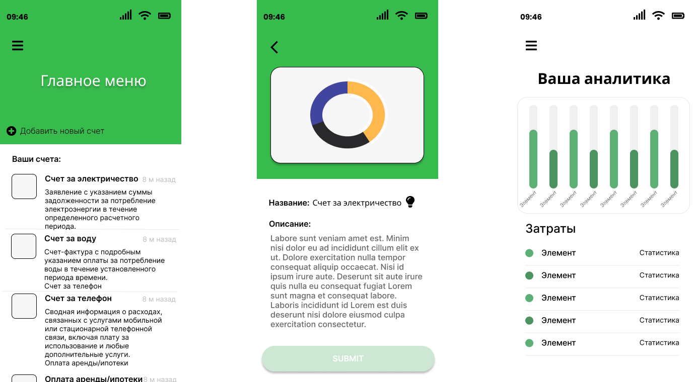
Демонстрация
Notes:
Нашей основной бизнес моделью является предоставление

Slide 9
Бизнес модель
Предоставление расширенного доступа к приложению по ежемесячной подписке
Бонусная система для семейных аккаунтов
Notes:
Нашей основной бизнес моделью является предоставление

Slide 10
План краткосрочного развития
Documentation
MVP
14 Апр - 10 Июнь Разработка MVP версии приложения. Написание курсового проекта.
1 Мар - 13 Мар
Написание технического задания
01
02
03
04
Discovery
Development
16 Фев - 29 Фев Анализ предметной области и конкурентов
14 Мар - 13 Мар
Разработка POC версии приложения
Notes:
Перейдем к планам краткосрочного развития. Мы выделили 4 стадии краткосрочного развития.
Фаза discovery, фаза составления технической документации, фаза разработки POC версии приложения и MVP фазу.

Slide 11
План долгосрочного развития
Интеграция с сервисами управляющих компаний, для оплаты услуг через приложение
Создание семейных аккаунтов
Внедрение предиктивных моделей машинного обучения для прогнозирования потребления коммунальных услуг
Notes:
Для долгосрочного развития мы выделили интеграцию с сервисами управляющих компаний, для оплаты услуг прямо из приложения.
Создание семейных аккаунтов и внедрение предиктивных моделей машинного обучения для более точного прогнозирования потребления услуг.

Slide 12

Bills Collector
Команда 7.4

